Slide 1

Atelier Pratique Erasmus
Décembre 2024

Slide 2
POINTS ABORDÉS
Rappel des démarches administratives
Le Learning Agreement
La retranscription des notes
Les aides financières
Sécurité sociale et complémentaire santé
Visa, permis de séjour, etc.
Le logement
Applis utiles
Informations / contacts
Quelques points sur l’interculturalité

Slide 3




DÉMARCHES ADMINISTRATIVES
A réaliser à
l’Université de Tours
A réaliser
pour l’université d’accueil
S’inscrire et compléter le dossier sur Mobility Online
(date limite 15 juillet / 20 décembre)
S’inscrire dans l’université d’accueil en respectant les dates limites
Choisir et accepter son logement si proposé par l’université d’accueil
Se réinscrire à l’UT
Si besoin, rediriger sa messagerie universitaire vers sa boite mail perso
Vérifier les spams
Se renseigner sur les démarches d’immigration si nécessaire
Autres démarches administratives à réaliser une fois sur place
Conseil: sauvegarder les documents du dossier + attestations d’assurance, application form, contrat de logement

Slide 4

LE LEARNING AGREEMENT
Engagement contractuel exprimé en ECTS
ECTS : European Credit Transfer System
1 ECTS = 25 à 30 heures de travail
1 semestre = 30 ECTS / 1 année = 2 x 30 ECTS
A réaliser sur la plateforme Online Learning Agreement (OLA) via Home | OLA
Projet pédagogique avant le départ, changements à l’arrivée
Tableau B : validation d’acquis
Enseignements obligatoires déduits (mémoire, stage)
Choisir le niveau adapté
Notes:
A faire sur OLA (learning-agreement.eu) ; en format PDF (document disponible sur mobility online) ou bien sur le site du partenaire.

Slide 5
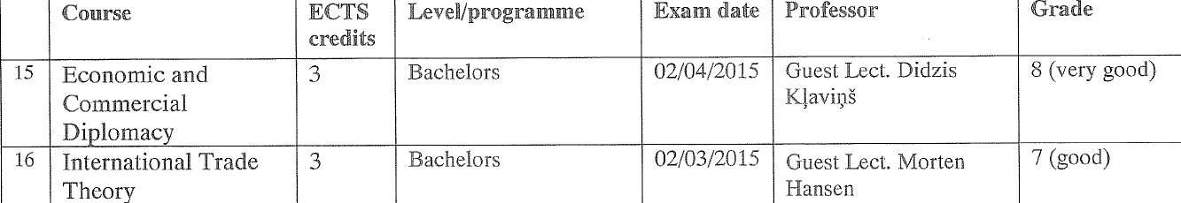
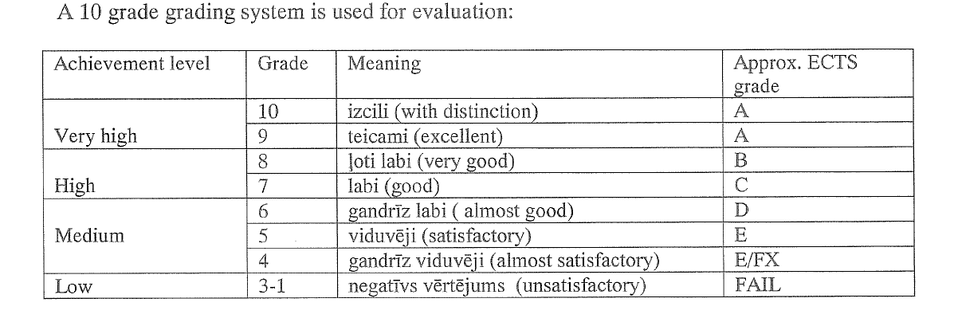
LA RETRANSCRIPTION DES NOTES
1 Université d’accueil
vous envoie votre Transcript of Records
2 Vous
déposez votre Transcript sur votre dossier Erasmus
4 Secrétariat pédagogique de Tours
vous envoie votre relevé de notes de l’UT
3 Responsable Erasmus de Tours
convertit vos notes
Exemple de Trancript of Records

Slide 6
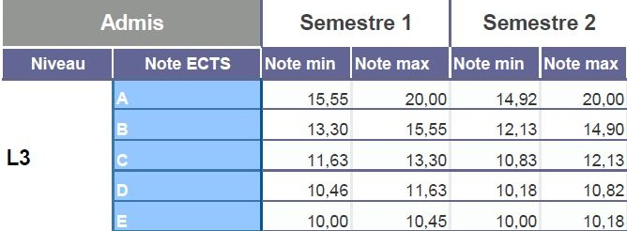
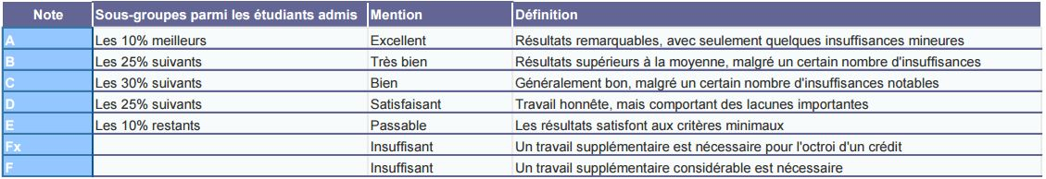
LA RETRANSCRIPTION DES NOTES
Grille de conversion utilisée à Tours
Notes:
Lien vers la grille de conversion : https://www.univ-tours.fr/international/etudes-stages-a-letranger/reconnaissance-academique
Certaines filières n’utilisent pas cette grille. Se renseigner auprès du responsable Erasmus de sa filière pour en savoir plus.

Slide 7
JE N’AI PAS RÉUSSI UN EXAMEN..
Se renseigner dès le début du semestre sur les modalités d’évaluation
Ne pas attendre le dernier moment pour se mettre au travail !
Obligation contractuelle
Présence aux cours et examens obligatoire
( le remboursement des aides peut être demandé)
Respecter le programme d’études établis sur le Learning Agreement
Compensation pour les étudiants selon les modalités de chaque filière
Rattrapages par défaut dans l’université d’accueil

Slide 8
TEST OLS : EU ACADEMY
Inscription sur https://academy.europa.eu/
Test linguistique optionnel et gratuit
Connaître son niveau sur l’échelle CECR
A1 < A2 < B1 < B2 < C1 < C2
Peut constituer une preuve de niveau de langue pour le partenaire
Plusieurs langues évaluées + accès à des cours
Deux évaluations : avant et après la mobilité
Pas de test si la langue d’enseignement principale est votre langue maternelle

Slide 9
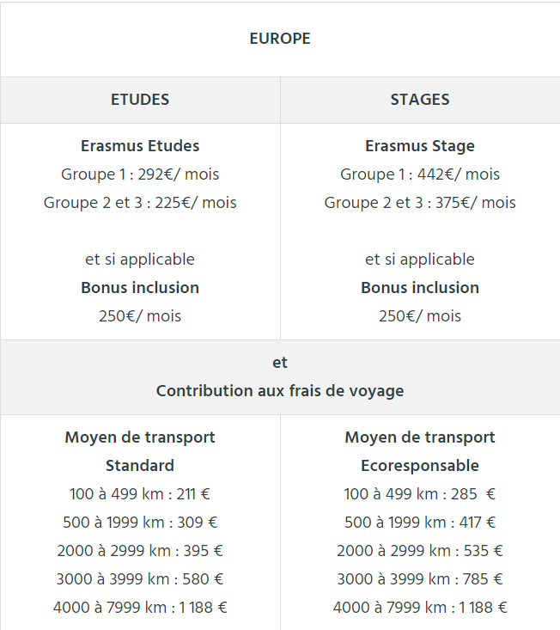
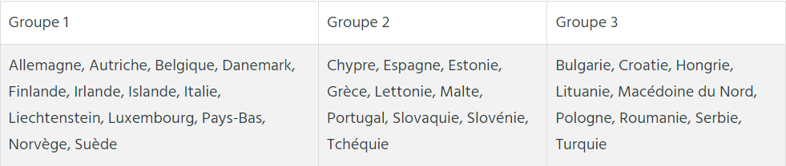
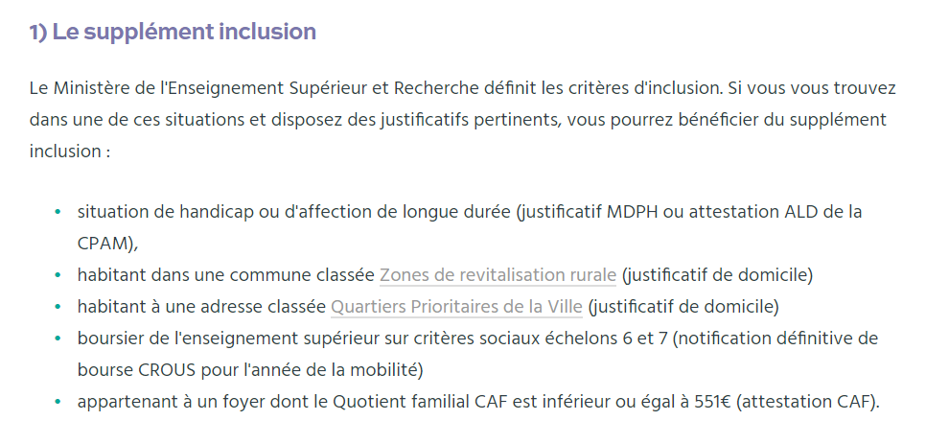
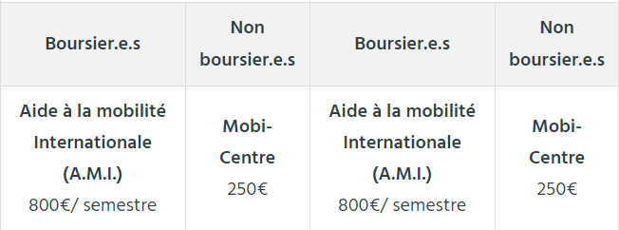
LES AIDES FINANCIÈRES
A retrouver sur le site internet de l’UT
Université de Tours - Les aides financières à la mobilité internationale
Notes:
Voir critères d’attribution sur le site internet de l’université de tours : https://www.univ-tours.fr/international/etudes-stages-a-letranger/les-aides-financieres

Slide 10
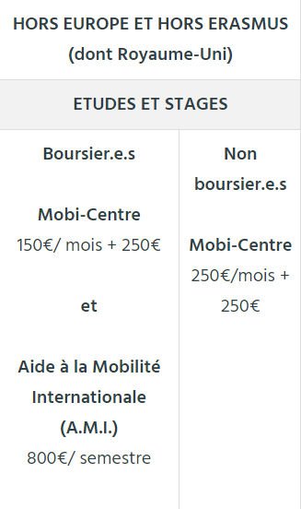
LES AIDES FINANCIÈRES
A retrouver sur le site internet de l’UT
Université de Tours - Les aides financières à la mobilité internationale
Notes:
Voir critères d’attribution sur le site internet de l’université de tours : https://www.univ-tours.fr/international/etudes-stages-a-letranger/les-aides-financieres

Slide 11




LES AIDES FINANCIERES
A l’arrivée
Dépôt des documents d’arrivée
Mise à jour des dates de mobilité + recalcul des aides
1er Versement
Erasmus 70%
Mobi-Centre
70% ou 100%
A.M.I. (boursier.e)
100%
A votre retour
Dépôt des documents de fin de séjour
Mise à jour des dates de mobilité + recalcul des aides
Versement du solde
Erasmus ou Mobi-Centre 30%
! Dates limites: vos dossiers ne devront être complets avant le 1er septembre 2025.

Slide 12
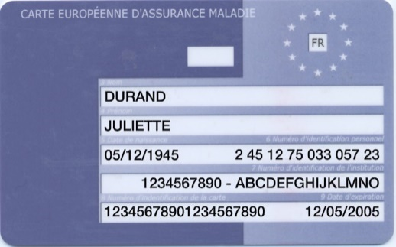
SÉCURITÉ SOCIALE
La CEAM : Carte Européenne d’Assurance Maladie à demander sur Ameli https://www.ameli.fr/
Obligatoire
Permet de bénéficier des mêmes droits que les locaux
Délai d’obtention
Un système par pays : Se renseigner sur « CLEISS CEAM »
Remboursement comme en France (garder les tickets au cas où)
Attention à certains pays: Turquie ou Royaume-Uni (NHS)
Assurance privée

Slide 13
LA COMPLÉMENTAIRE SANTÉ/MUTUELLE/ASSURANCE
Optionnelle (certaines universités peuvent l’exiger)
Complémentaire santé étudiante ou parentale (pas de doublon)
Organismes comme la SMECO ou la LMDE
Séjour à l’étranger de longue durée
Hospitalisation sans avance d’argent

Slide 14

DÉMARCHES D’IMMIGRATION
Avoir sa carte d’identité / passeport / titre de séjour en cours de validité
Possibilité de se déplacer jusqu’à 90 jours dans l’espace Schengen
Se renseigner sur les démarches d’immigration locales (permis de séjour ; inscription auprès des autorités, etc.)
Islande: « Kennitala » Italie: « Codice Fiscale » Espagne: « NIE »
Nationalité hors U.E.
Se renseigner sur les démarches d’immigration (visa, permis de séjour) avant de partir auprès de l’université d’accueil et/ou ambassade/consulat
Informations importantes
Conseils au voyageurs – site du Ministère des Affaires étrangères https://www.diplomatie.gouv.fr/fr/conseils-aux-voyageurs/

Slide 15
MOBILITÉ AU ROYAUME-UNI
Passeport obligatoire
Vérifier sur le site gov.uk ou auprès de votre université d’accueil quel visa vous devrez demander
How to apply for a visa to come to the UK: Choose a visa - GOV.UK (www.gov.uk)
Check if you need a UK visa - GOV.UK (www.gov.uk)
Notes:
Demande de visa : environ £900 + frais éventuel de test de langue si demandé par l’université partenaire.

Slide 16

BANQUE
Vérifier que le RIB déposé est le bon.
En cas de changement : informer la DRI !
Garder son compte bancaire français
Prévenir sa banque de son départ en mobilité !
Vérifier ses plafonds de retraits / paiements
Ne pas hésiter à se renseigner sur le prix des retraits / paiements à l’étranger et comparer les banques
Ouverture de compte sur place si : job étudiant, aide financière locale
Attention aux démarches de fermeture de compte

Slide 17

LE LOGEMENT
Bien considérer toutes les options (colocation ; résidence universitaire ; chez l’habitant ; autre) et prendre le temps d’analyser le marché
Crise du logement dans plusieurs pays : la recherche peut s’avérer plus difficile et plus couteuse
Avoir l’esprit pratique : matériel fourni dans le logement, proximité campus, commodité, sécurité, etc.
Calculer son budget : Numbeo Cost of Living Cost of Living (numbeo.com)

Slide 18
COMMUNICATION
Téléphone/ communication
Rester connectés dans la mesure du possible, donner des nouvelles à vos proches
Conserver sa puce française ou non ? Vérifier ses possibilités de communication ; suspendre son forfait ; résilier ; avoir un n° étranger
N° d’urgence Européen : 112
Applications utiles
Google Maps / Street View (évaluer les distances, se faire un aperçu de la ville, etc.)
CityMaps
Top 10 apps + ville (ou pays)
Application Erasmus+

Slide 19

INFORMATIONS CIBLÉES
Rejoindre des groupes FB ou autres
ESN de votre ville ou pays d’accueil / Tours
Erasmus + ville d’accueil / Tours
Votre université d’accueil
Consulter les questionnaires de la mobilité
Mise en contact avec d’anciens étudiants Erasmus : responsable Erasmus/
Fb Erasmus Tours/ Fb ESN Tours

Slide 20
PROFITEZ AU MIEUX DE VOTRE SÉJOUR
Anticiper au maximum (prise électrique, frais supplémentaire sur place, dates limites, administratif pendant mon absence en France, etc.)
Penser à l’année suivante : poursuite d’études, année de césure, FEI, rester à l’étranger, etc.
Choc et contre-choc culturel

Slide 21
CONTACTS
France Diplomatie: toute information relative à votre pays d’accueil
France Diplomatie - Ministère de l'Europe et des Affaires étrangères
CROUS: bourse nationale du CROUS
Crous Orléans-Tours (crous-orleans-tours.fr)
Ameli: site de l’Assurance Maladie
ameli, le site de l’Assurance Maladie en ligne | ameli.fr | Assuré
SSU: Service de Santé Etudiants pour toute question ou suivi médical
Université de Tours - Service de Santé Universitaire (SSU) (univ-tours.fr)
Tel: 02 47 36 77 00 ou ssu@univ-tours.fr
Responsable Erasmus: partie pédagogique
Coordinateur/trice sur place : inscription, logement, cours
Bureau Erasmus: partie administrative et financière
erasmus@univ-tours.fr

Slide 22
Merci de votre attention ☺
Claire CHARPENTIER
02 47 36 67 28 erasmus@univ-tours.fr
60 rue du Plat d’Etain –
37 020 Tours cedex
https://www.univ-tours.fr/international/

